Slide 1
Equipo de protección personal (EPP)
Cómo ponerte el EPP de Nivel C
Notes:
Ponerse el equipo de protección ayuda a proteger al personal que responde a los peligros y a prevenir la propagación de enfermedades durante una emergencia de enfermedades animales.

Slide 2
Formación Just in Time
Notes:
Este módulo de capacitación “Justo a tiempo” muestra los pasos clave sobre cómo ponerse el EPP antes de entrar a un establecimiento infectado según el nivel de protección C.

Slide 3
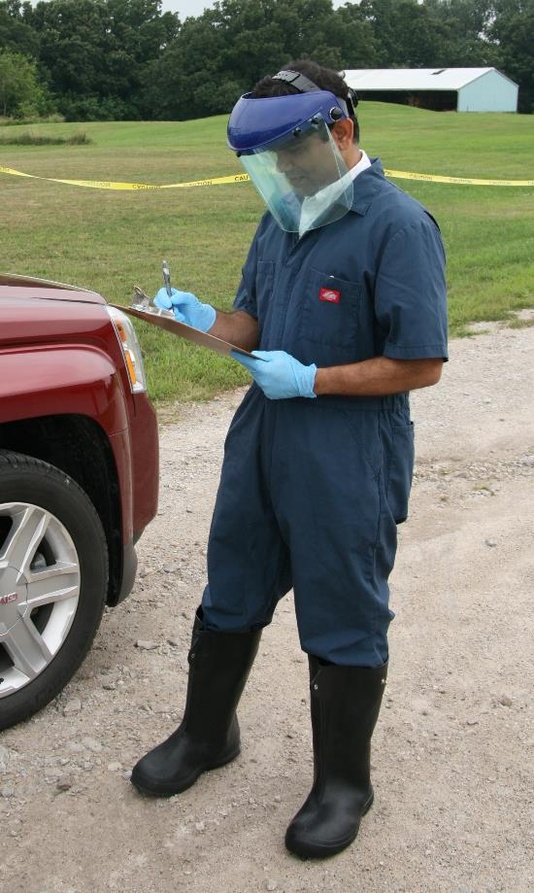
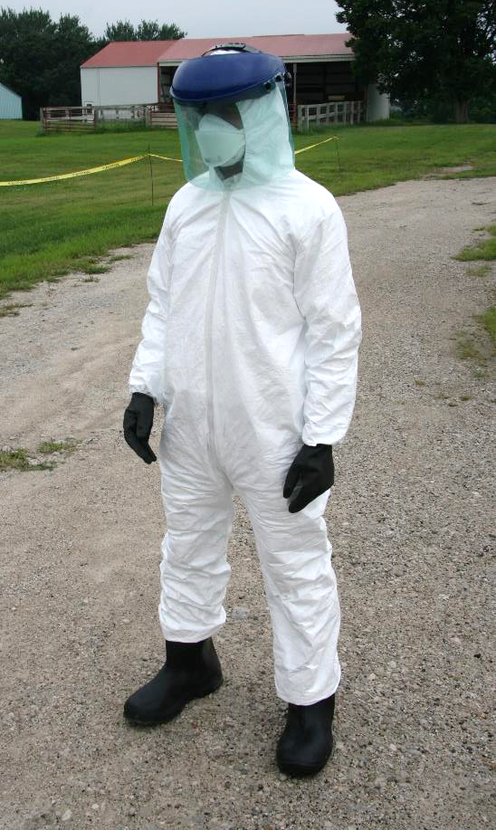
EPP para emergencias de enfermedades animales
Nivel D
Nivel C
Notes:
Las actividades de respuesta a emergencias de enfermedades animales requerirán generalmente EPP de nivel C o D, dependiendo de la enfermedad y del tipo de actividad de respuesta.

Slide 4
Lugar para ponerte el EPP
Inmediatamente fuera de su vehículo
En la zona fría designada en el sitio de la respuesta
Notes:
Dependiendo de la situación de respuesta, el personal se debe poner el EPP inmediatamente fuera de su vehículo, si llega solo al sitio, o en la zona fría designada durante las respuestas a emergencias grandes.

Slide 5
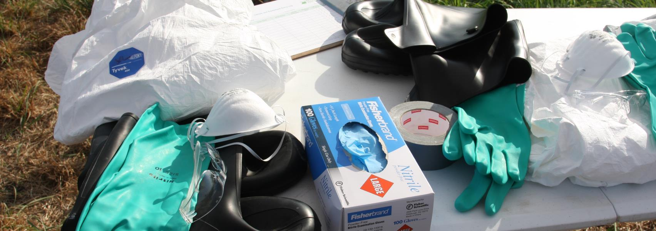
Recolección del equipo
Overoles
Respirador
Calzado
Protección de los ojos: lentes protectores, protector facial
Dos pares de guantes desechables
Guantes resistentes a cortes
Cinta resistente a productos químicos
Tijeras con punta redonda
Notes:
Antes de ponerte el EPP adecuado para el nivel C, debes buscar todo el equipo y cualquier suministro que vayas a necesitar. Esto incluye overoles resistentes a roturas (por ejemplo, los Tyvek®) o resistentes a productos químicos (por ejemplo, los Tychem®) con bolsas cubre pies y capucha. Un respirador N-95 o purificador de aire reutilizable, botas de goma, preferentemente con punta de acero, lentes protectores, protector facial si fuera necesario, dos pares de guantes desechables, uno de los cuales debe ser resistente a los productos químicos, guantes resistentes a los cortes en caso de realizar necropsias, cinta resistente a productos químicos, y tijeras con punta redonda.

Slide 6
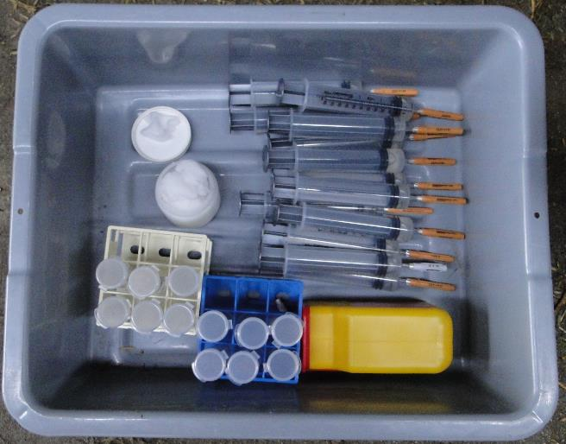
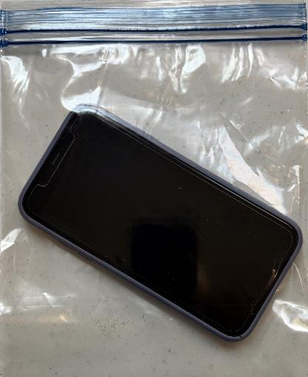
No debes olvidarte de llevar:
los artículos necesarios para realizar tareas en el sitio
un teléfono, se debe colocar en una bolsa impermeable
elementos adicionales dependiendo de las condiciones climáticas
Notes:
No debes olvidarte de llevar los artículos necesarios para realizar tareas en el sitio, como suministros para la recolección de sangre o muestras, herramientas para la necropsia, bolsas para residuos de riesgo biológico y un rotulador permanente.
Si es necesario utilizar un teléfono, se debe colocar en una bolsa impermeable para permitir su desinfección a la salida. Dependiendo de las condiciones climáticas, puede ser necesario usar un chaleco para enfriar el cuerpo o ropa aislante.

Slide 7
Antes de ponerte el EPP
Inspecciona todos el EPP – No lo utilices si está dañado
Mide y corta trozos de cinta
Notes:
Antes de ponerte el EPP, inspeccione todo el EPP en busca de daños: rasgaduras, roturas, defectos o imperfecciones. No utilices los artículos si tienen algún defecto.
Mide y corta trozos de cinta resistente a productos químicos. Estos trozos deben ser lo suficientemente largos como para dar una vuelta alrededor de la parte superior de las botas, de las muñecas, de la abertura de la capucha y para cubrir todo el cierre del overol. Prepara trozos adicionales por si alguno se queda pegado a sí mismo y no se puede utilizar durante el proceso de colocación de EPP.

Slide 8
Lengüeta en los extremos de la cinta
Notes:
Dobla una pequeña sección en un extremo de cada trozo de cinta para formar una lengüeta que facilite despegarlo al salir. Cámbiate la ropa de calle (es decir, ponte una chaqueta médica y pantalones para trabajar).

Slide 9
Cómo ponerte el EPP: De abajo hacia arriba
Notes:
Cuando te pongas el EPP, ten en cuenta de hacerlo "de abajo hacia arriba".
NOTA PARA EL PRESENTADOR: LOS PASOS DE LAS SIGUIENTES DIAPOSITIVAS SE HAN COLOCADO INTENCIONALMENTE DE FORMA QUE EL PRIMER PUNTO ESTÉ ABAJO Y LOS SIGUIENTES VAYAN SUBIENDO. ESTO ES PARA COMUNICAR EL CONCEPTO DE ABAJO HACIA ARRIBA.

Slide 10
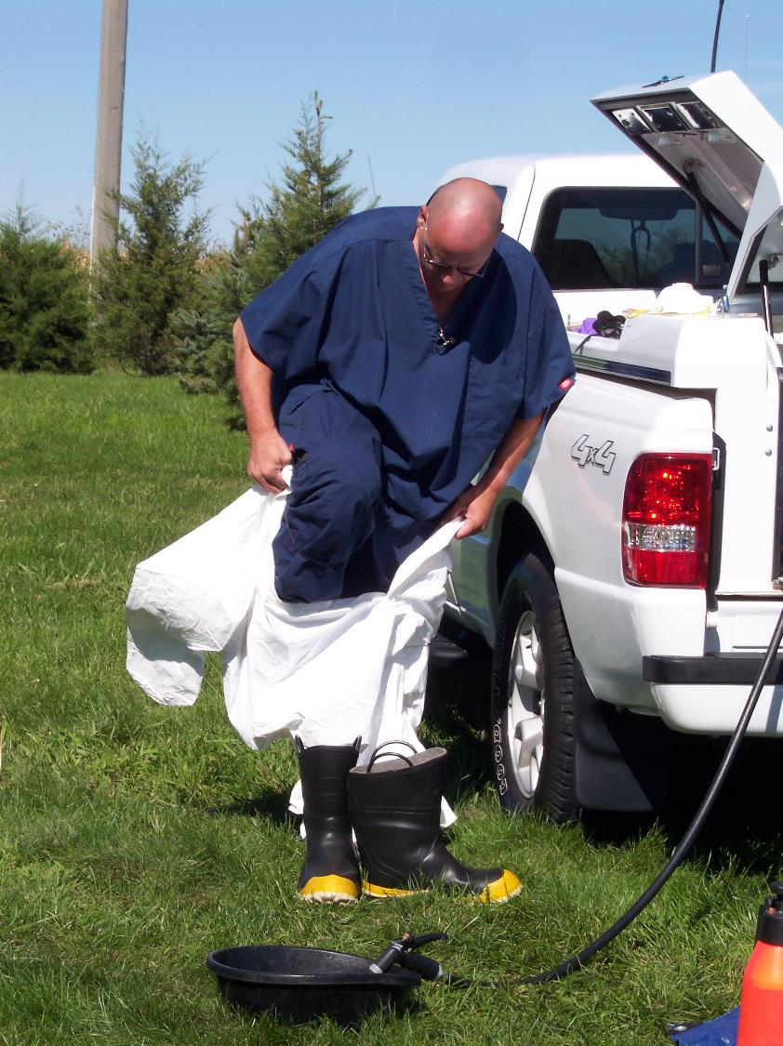
Cómo ponerte el EPP:
Introduce el pie con una media puesta en la parte para los pies del overol de protección.
Notes:
Empieza poniéndote el overol. Sácate los zapatos de calle e introduce el pie con una media puesta en la parte para los pies del overol de protección.

Slide 11
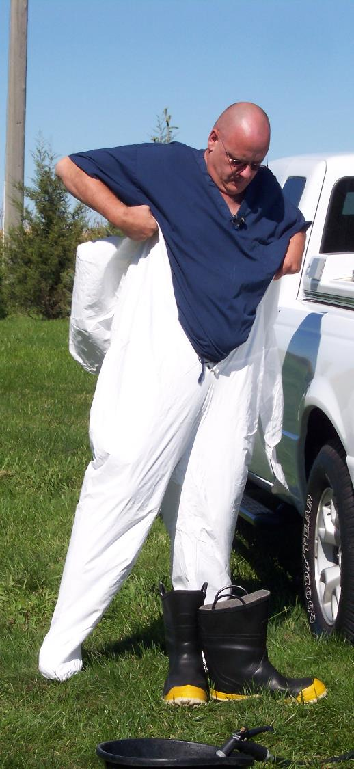
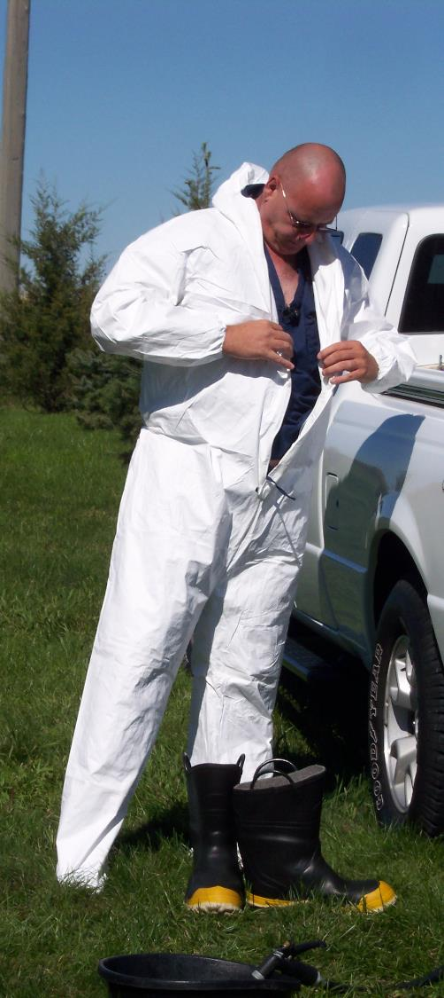
Cómo ponerte el EPP: tira del traje de protección hacia arriba
NO te pongas la capucha todavía
Sube parcialmente el cierre del traje
y ponte el traje sobre los hombros
Tira del traje de protección hacia arriba, introduce los brazos en las mangas
Notes:
Tira del traje de protección hacia arriba, introduce los brazos en las mangas y ponte el traje sobre los hombros. Sube parcialmente el cierre del traje. Y NO te pongas la capucha todavía

Slide 12
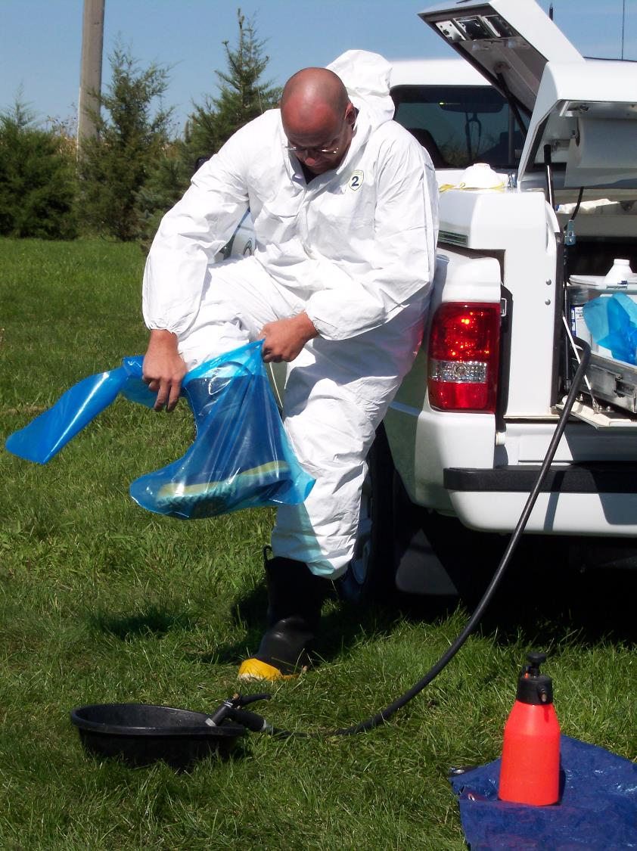
Cómo ponerte el EPP: el calzado
Ten cuidado de no tropezar o caerte
Ponte cubrebotas desechables
Ponte las botas
Notes:
Ponte las botas resistentes al agua o a productos químicos. Ten cuidado de no tropezar o caerte durante este paso. Ponte cubrebotas desechables, si es necesario.

Slide 13
Cómo ponerte el EPP: colocación de la cinta
Coloca la lengüeta de la cinta en un lugar accesible para que sea más fácil sacártela.
Pon una tira de cinta resistente alrededor de la parte superior de la bota, pegándola al traje de protección.
Notes:
Con la ayuda de un compañero, pon una tira de cinta resistente a productos químicos alrededor de la parte superior de la bota, pegándosela al traje de protección. Esto ayuda a garantizar que ningún fluido entre en la bota desde el exterior. Asegúrate de dejar espacio para doblarte y moverte, con el fin de evitar que se rompa el equipo durante las tareas, y coloca la lengüeta de la cinta creada en un lugar accesible para que sea más fácil sacártela.

Slide 14
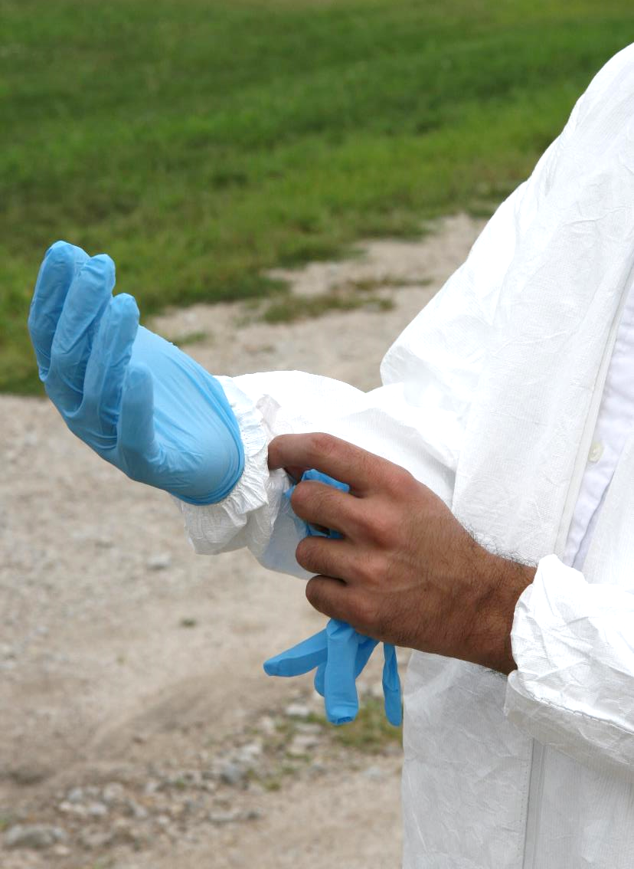
Cómo ponerte el EPP: primer par de guantes
Ponte el primer par de guantes
Notes:
Ponte el primer par de guantes; pueden ser de látex o nitrilo y sirven como capa interior de protección para las manos.

Slide 15
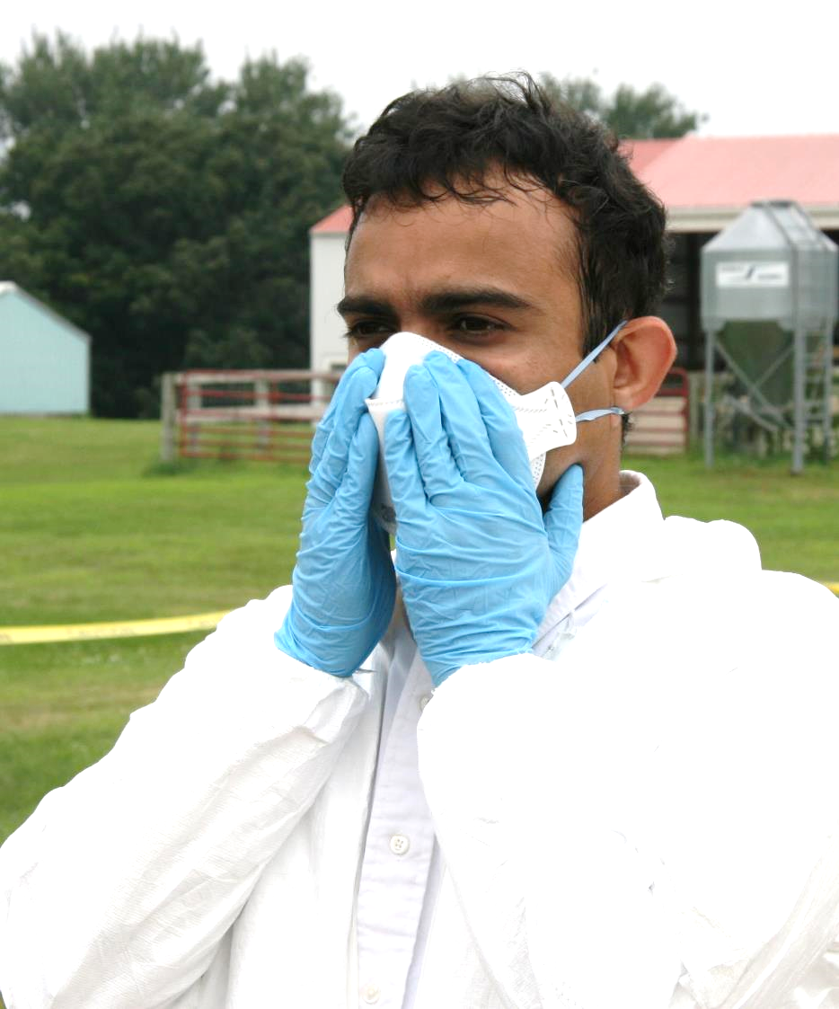
Cómo ponerte el EPP: protección respiratoria
Comprueba que el sellado no esté alterado
Colócate el respirador asignado N-95 o respirador purificador de aire
Notes:
Colócate el respirador asignado - N95 o respirador purificador de aire y comprueba que el sellado no esté alterado.

Slide 16
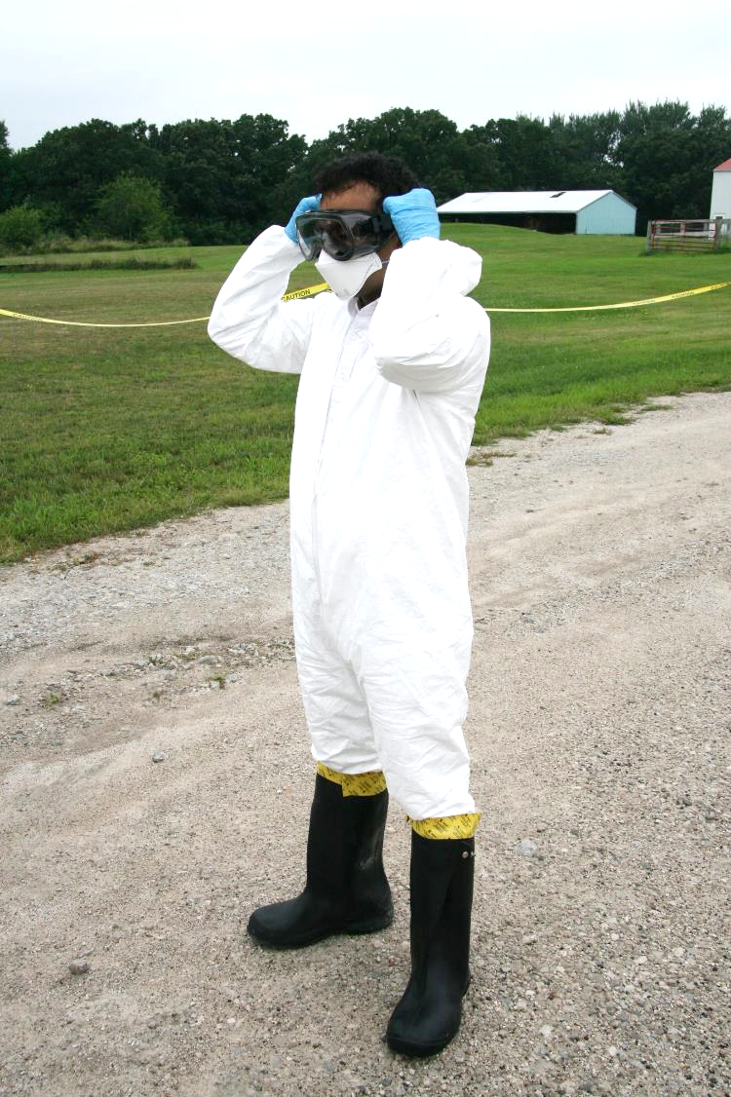
Cómo ponerte el EPP: protección de los ojos/cara
No alteres el sellado del respirador
Ponte lentes y un protector facial, si es necesario
Notes:
Si la protección de los ojos no forma parte del respirador, ponte lentes protectores y un protector facial si es necesario. No alteres el sellado del respirador.

Slide 17
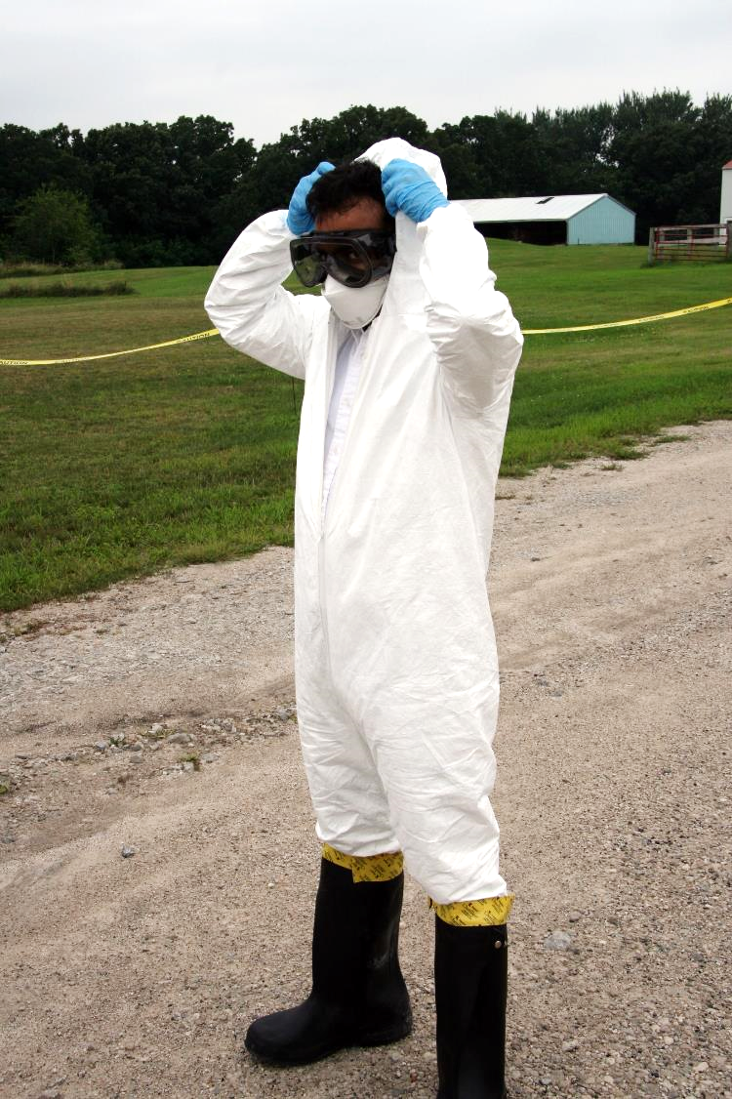
Cómo ponerte el EPP: protección de la cabeza
Sube completamente el cierre del overol.
No alteres el sellado del respirador
Ponte la capucha del traje, asegúrate de cubrir pelo y las orejas
Notes:
Ponte la capucha del traje, asegurándote de cubrir el pelo y las orejas. No modifiques el sellado del respirador. Sube completamente el cierre del overol de protección

Slide 18
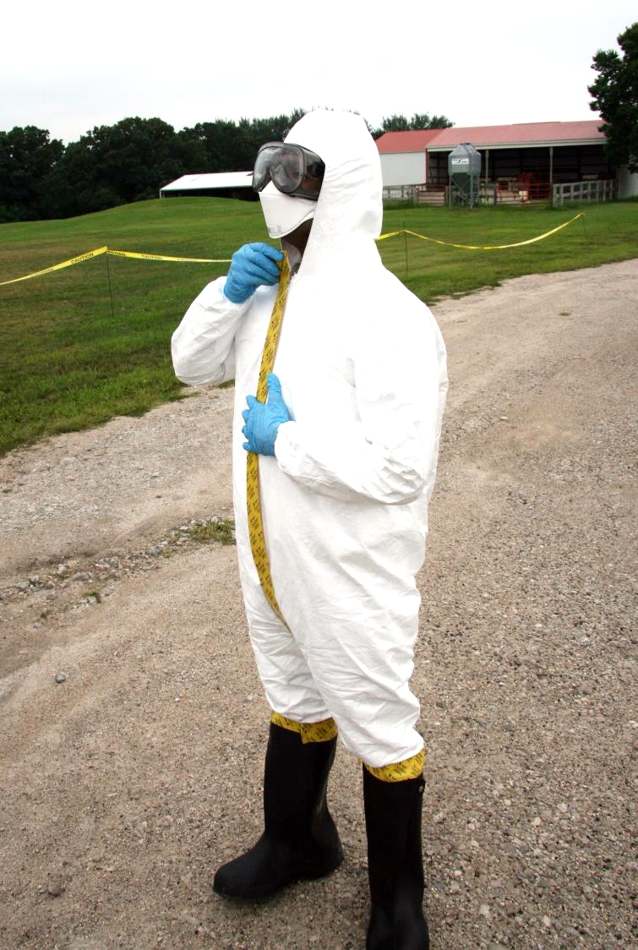
Cómo ponerte el EPP: sella todas las uniones con cinta
Deja una lengüeta en la cinta para que sea más fácil sacártela.
Sella la longitud del cierre del traje con cinta resistente a productos químicos
Notes:
Sella la longitud de tu cierre con cinta resistente a productos quimicos. Deja una lengüeta en la cinta para que sea más fácil sacársela.

Slide 19
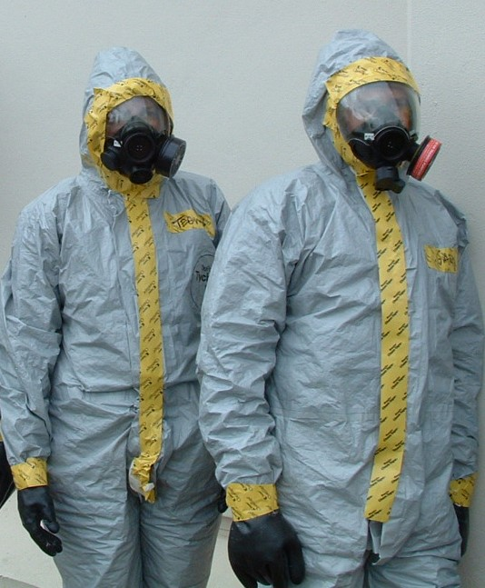
Cómo ponerte el EPP: cinta adhesiva alrededor de la mascarilla
Asegúrate de cubrir la zona bajo la barbilla.
Pon cinta alrededor de la mascarilla que cubre completamente la cara para sellar la union de la capucha del overol al respirador.
Notes:
Si se requiere un respirador que cubra completamente la cara, coloca cinta adhesiva alrededor de la mascarilla para sellar completamente la unión de la capucha del overol al respirador. Asegúrate de cubrir también la zona bajo la barbilla.

Slide 20
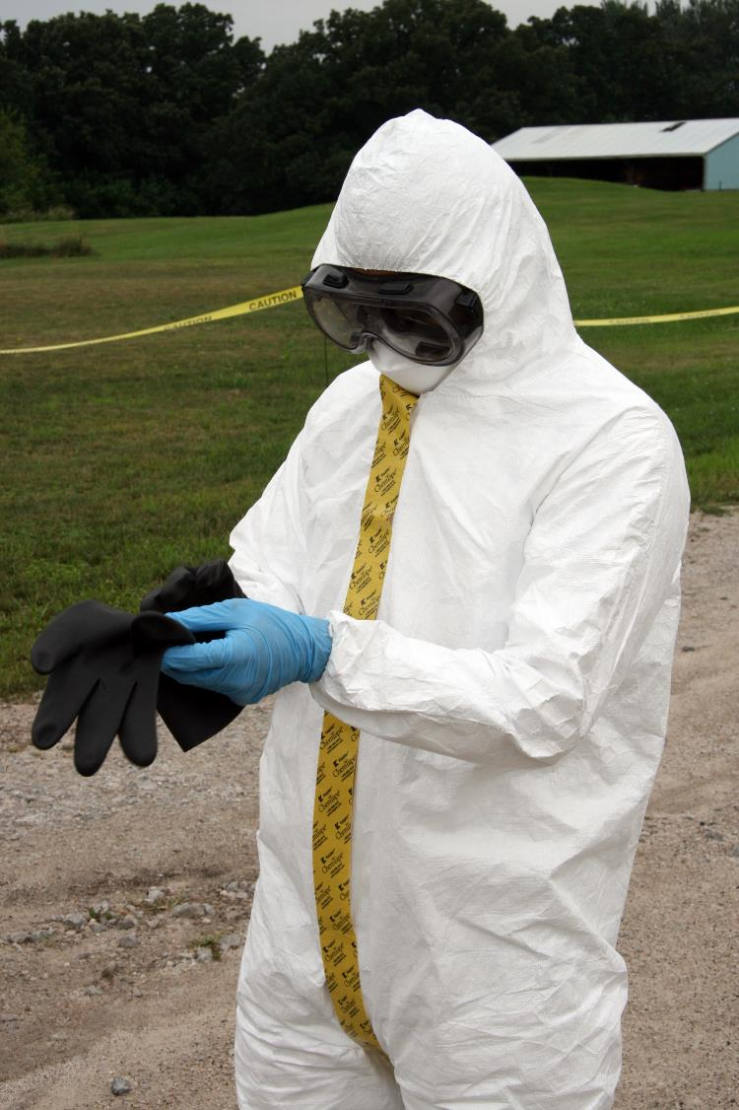
Cómo ponerte el EPP: otro par de guantes
Estira los brazos para asegurarte de que haya espacio para moverte.
Pasa los puños del overol de protección por encima de los guantes
Ponte un par de guantes resistentes a productos químicos sobre los guantes internos
Notes:
Ponte un par de guantes resistentes a productos químicos sobre los guantes que te has colocado anteriormente. Pasa los puños del overol de protección por encima de los guantes. Estira los brazos para asegurarte de que haya espacio para moverte.

Slide 21
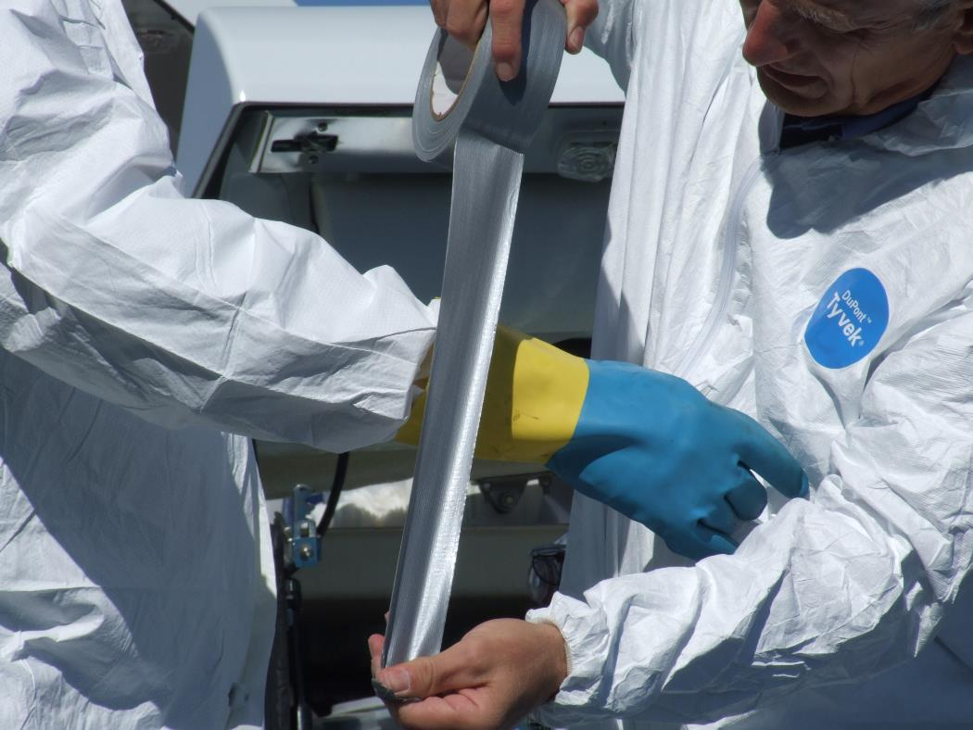
Cómo ponerte el EPP: pon cinta en la unión del guante y el puño
Pon cinta alrededor de cada muñeca en la unión del guante y el puño de la manga
Notes:
Con la ayuda de un compañero, pon cinta resistente a productos químicos alrededor de cada muñeca en la unión del guante y el puño de la manga. Deja suficiente espacio para que los brazos puedan moverse libremente sin que se rompa el equipo. Asegúrate de que la lengüeta de la cinta este accesible para que sea fácil sacársela.

Slide 22
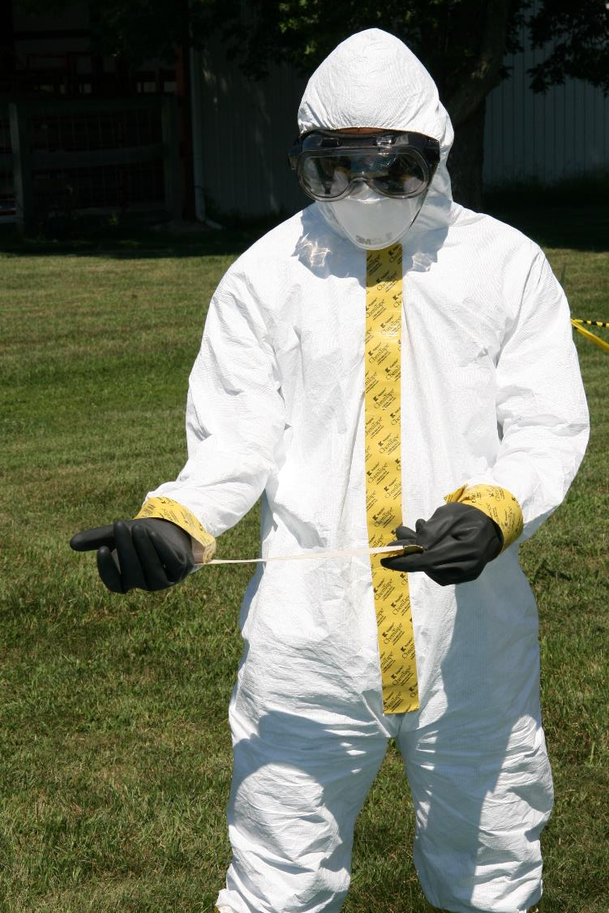
Cómo ponerte el EPP: revisa que todas las uniones estén selladas
Revisa nuevamente que todas las uniones estén selladas con cinta.
Notes:
Revisa nuevamente que todas las uniones estén selladas con cinta.

Slide 23
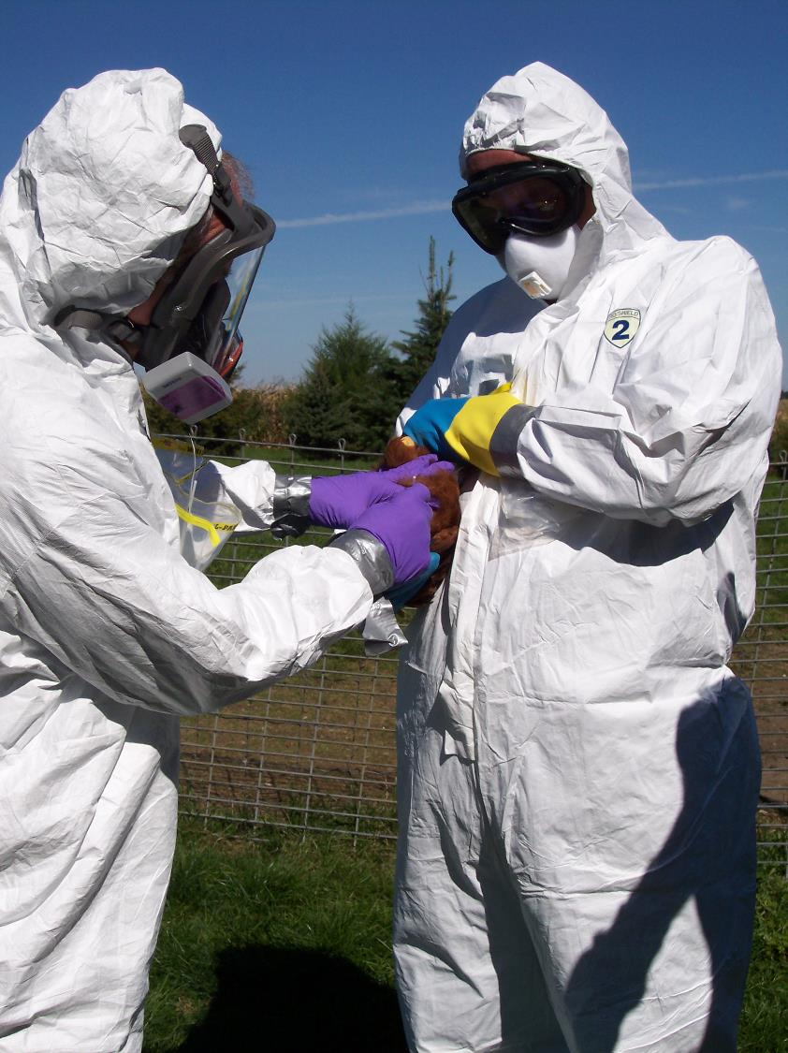
Cómo ponerte el EPP: Pasos finales
ayuda a tu compañero/a a ponerse el EPP
recoge tus suministros
y entra en el lugar para realizar tus tareas.
Notes:
Si tienes un “ayudante", ayuda a tu compañero o compañera a ponerse el EPP. Una vez que te hayas puesto el EPP, recoge tus suministros y entra en el lugar para realizar tus tareas.

Slide 24
Más videos sobre EPP
Notes:
Escanea este código QR para acceder al sitio web de capacitación “Justo-a-Tiempo y para obtener más información sobre el uso de EPP durante emergencias de enfermedades animales, incluida la forma correcta de ponerte y sacarte el equipo, así como consideraciones de seguridad”

Slide 25
Agradecimientos
El desarrollo de este material ha sido posible gracias a un una subvención concedida al Centro de Seguridad Alimentaria y Salud Pública de la Facultad de Medicina Veterinaria de la Universidad Estatal de Iowa por el Servicio de Inspección de Sanidad Animal y Vegetal del Departamento de Agricultura de EE. UU. (USDA, por sus siglas en inglés) a través del Programa Nacional de Preparación y Respuesta a Enfermedades Animales (NADPRP).
Notes:
El desarrollo de este material ha sido posible gracias a una subvención concedida al Centro de Seguridad Alimentaria y Salud Pública, de la Facultad de Medicina Veterinaria de la Universidad Estatal de Iowa por el Servicio de Inspección de Sanidad Animal y Vegetal del Departamento de Agricultura de los Estados Unidos a través del Programa Nacional de Preparación y Respuesta a Enfermedades Animales.

